Slide 1
Конфликты в школе и восстановительная медиация
ШСП МАОУ СОШ №2 г. Владимир
Практика применения восстановительной медиации в школе при решении конфликтных ситуаций с участниками образовательного процесса.
Куратор службы Педагог-психолог: Тёплая Е.Н.

Slide 2
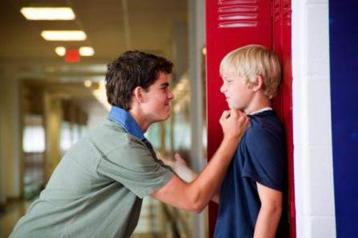
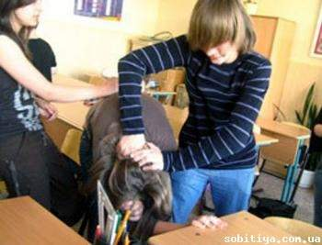
Школа – это универсальная арена, полигон для разрядки детьми своих многочисленных накопившихся негативных импульсов.
Именно в школе закладываются основы поведения человека в будущем, способность выйти из конфликтной ситуации.

Slide 3
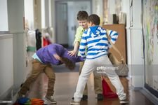
ВИДЫ КОНФЛИКТОВ В ОО
Наиболее распространены среди учащихся конфликты лидерства,
в которых отражается борьба двух-трех лидеров
и их группировок за первенство в классе.

Slide 4
В средних классах частые конфликты между мальчиками и девочками.

Slide 5
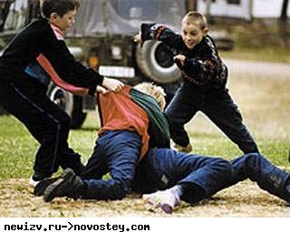
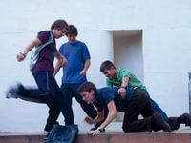
Конфликт трех-четырех подростков с целым классом или конфликтное противостояние одного школьника и класса.

Slide 6
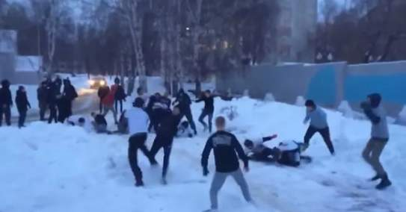
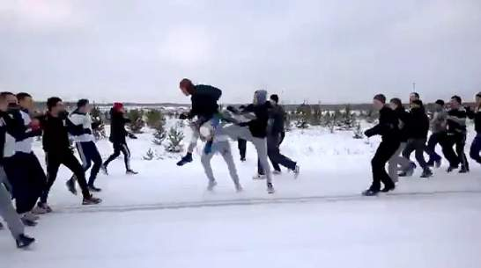
Массовые конфликты: «стрелки», «БуЛЛинг»

Slide 12
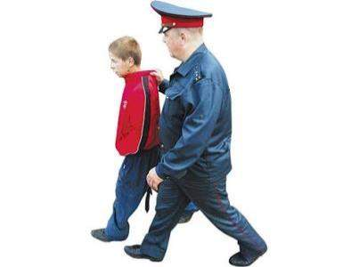
Практика показывает, что Осознание случившегося и
договоренности, достигнутой на подобных встречах, приводят к более существенным результатам, чем наказание.

Slide 13
Организация работы ШСП в МАОУ СОШ №2
Школьная служба примирения в нашей школе работает с 2017 года.
Для организации работы пришлось немало потрудиться, чтобы соответствовать технологии школьных служб примирения как Российской модели школьной медиации.

Slide 14
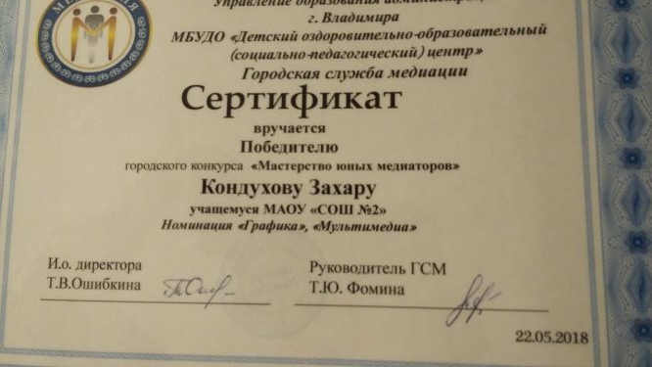

Slide 15
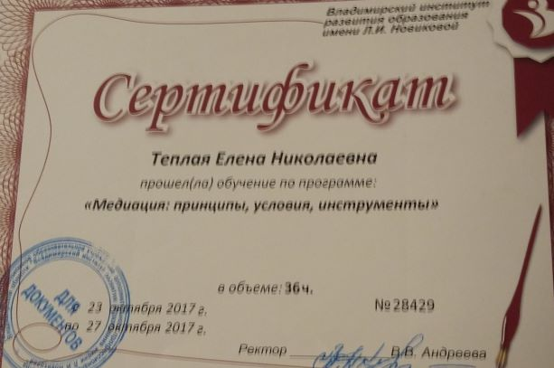

Slide 16
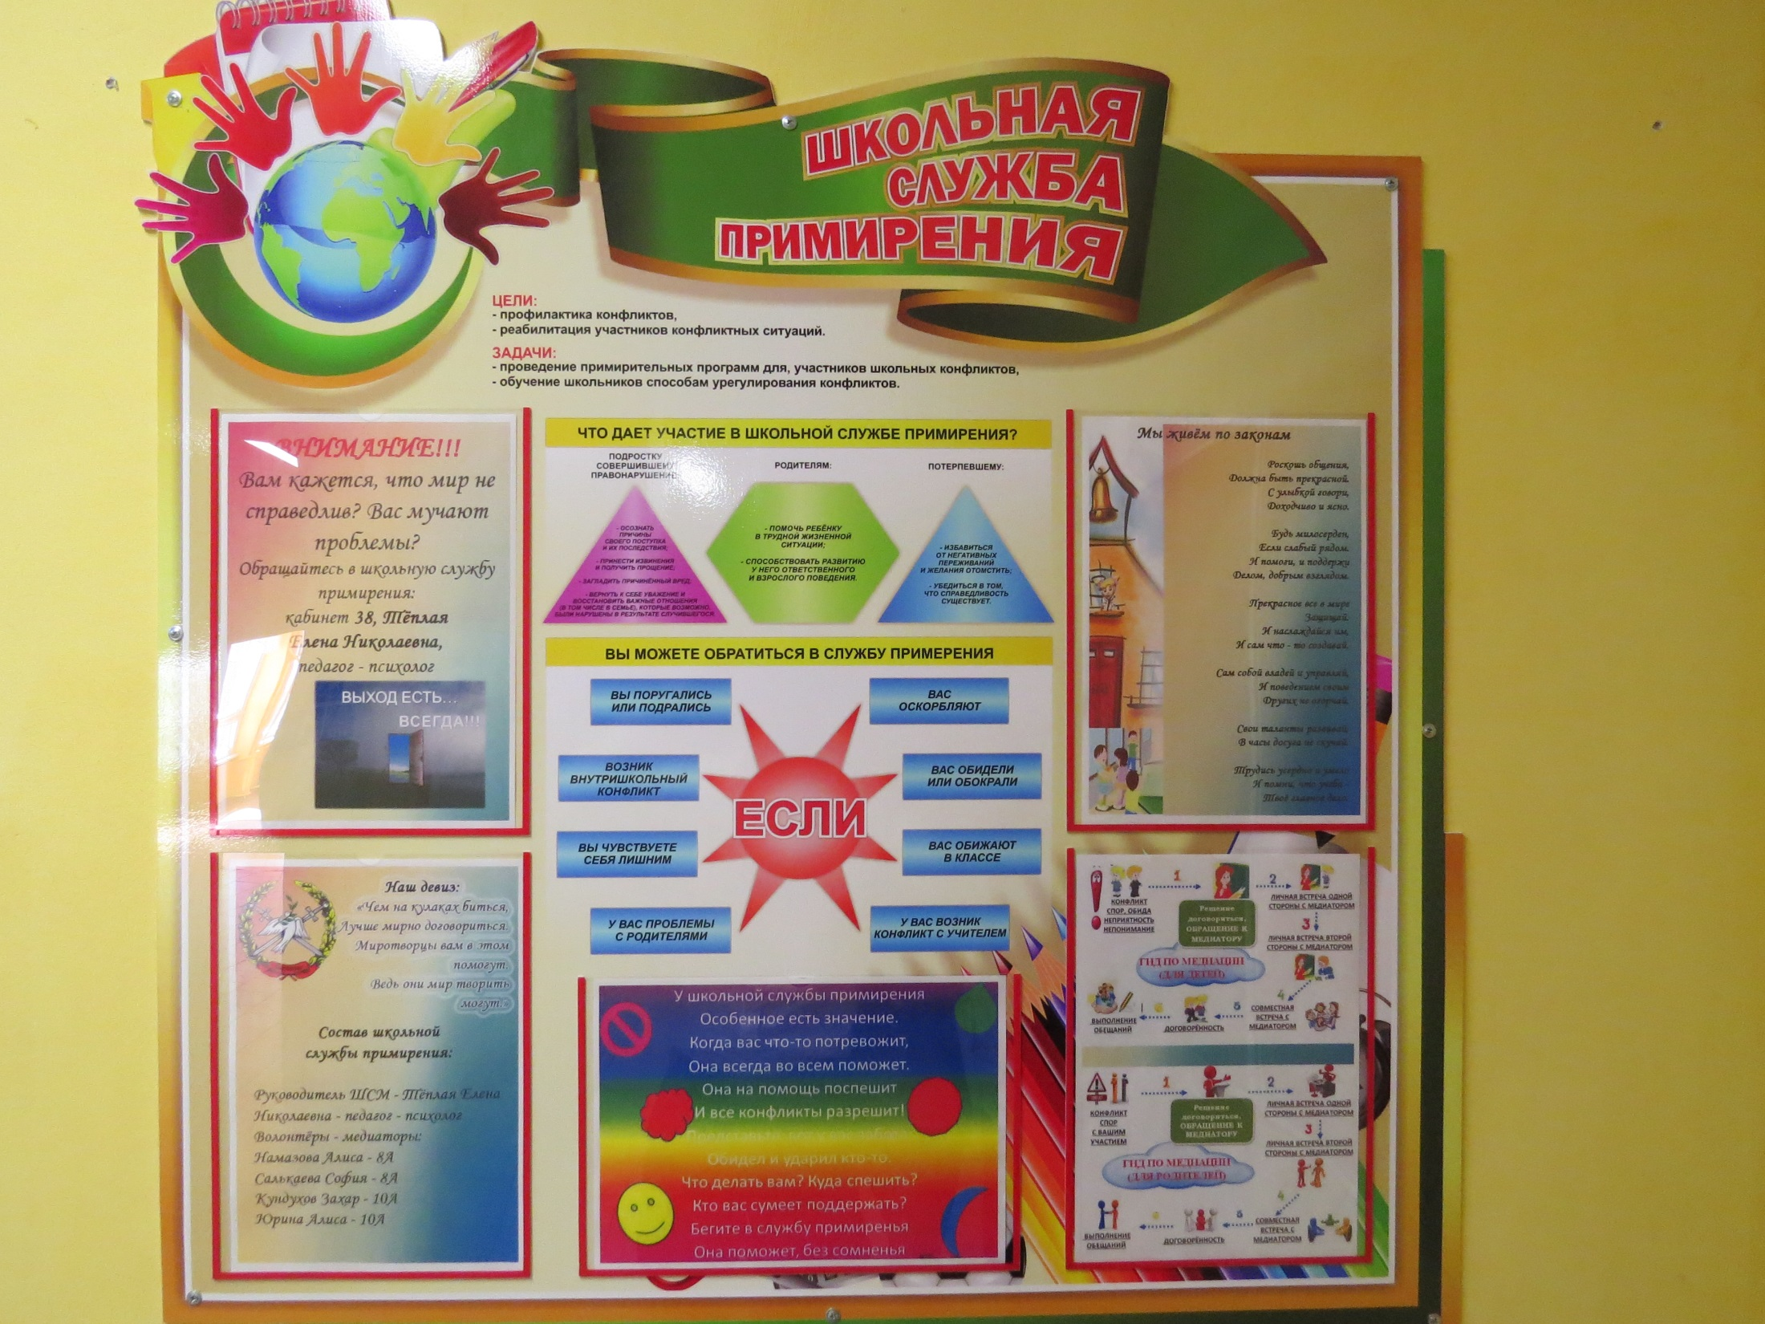

Slide 17
Командой СП организуются такие акции как «День толерантности», «Пойми меня», снимаются видеоролики о работе ШСП, осуществляется знакомство родителей с работой ШСП, учащиеся-медиаторы осуществляют волонтерскую миссию.
Это направление является самым основным, так как профилактическая работа – это глобальный пласт системы безконфликтного взаимодействия всех участников образовательного процесса.

Slide 18
Для обучающихся школы проводятся ситуативные занятия, а для младших классов игры по внедрению восстановительной медиации, применению методов конструктивного реагирования в конфликте. | Необходимо сменить административно-карательную направленность взрослых и опору на силу у школьников на восстановительный способ разрешения конфликтных ситуаций.

Slide 19
ШСП опирается на следующие принципы:
Принцип добровольности, предполагающий как добровольное участие обучающихся в организации работы службы, так и обязательное согласие сторон, вовлеченных в конфликт, на участие в примирительной программе.
Принцип конфиденциальности,
предполагающий обязательство службы примирения не разглашать полученные в ходе программ сведения. Исключение составляет информация о возможном нанесении ущерба для жизни, здоровья и безопасности.
Принцип нейтральности,
запрещающий службе примирения принимать сторону одного из участников конфликта. Нейтральность предполагает, что служба примирения не выясняет вопрос о виновности или невиновности той или иной стороны, а является независимым посредником, помогающим сторонам самостоятельно найти решение.

Slide 20
Функционирование ШСП в образовательной организации позволяет:
сократить общее количество конфликтных ситуаций, в которые вовлекаются дети;
повысить эффективность ведения профилактической и коррекционной работы, направленной на снижение проявления асоциального поведения обучающихся;
сократить количество правонарушений, совершаемых несовершеннолетними;
обеспечить открытость деятельности образовательной организации в части защиты прав и интересов детей;
оздоровить социально-психологическую обстановку в образовательной организации.

